Slide 1
1. Sähkövaraus

Slide 2
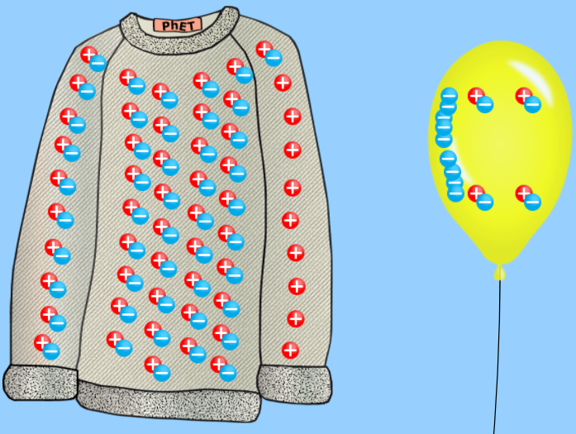
Sähkövaraus
Sähkövaraus syntyy, kun kappaleesta lähtee tai siihen tulee elektroneja.
Varaus on negatiivinen, jos kappaleeseen tulee elektroneja (ilmapallo).
Varaus on positiivinen, jos kappaleesta lähtee elektroneja (villapaita).

Slide 3
Sähkövaraus aiheuttaa kappaleiden välille sähköisen vuorovaikutuksen (etävuorovaikutus).
Samanmerkkiset varaukset (+ ja + tai – ja -) hylkivät toisiaan.
Erimerkkiset varaukset (+ ja -) vetävät toisiaan puoleensa.

Slide 4
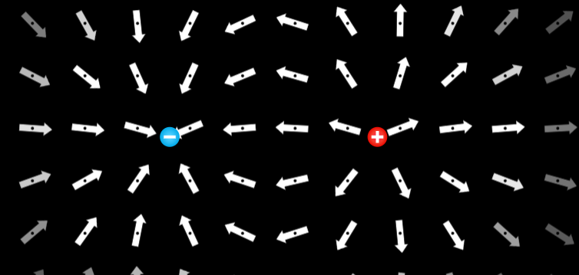
Sähkökenttä
Varatun kappaleen ympärille syntyy sähkökenttä.
Sähkökenttä on voimakkaimmillaan kappaleen lähellä ja heikkenee etäisyyden kasvaessa.

Slide 5
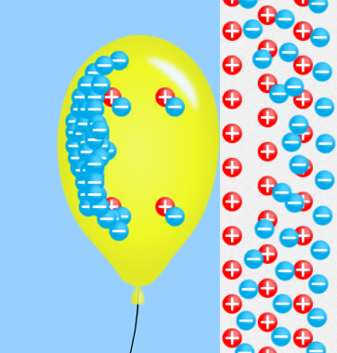
Polarisoituminen
Vaikka kappaleen kokonaisvaraus on nolla, varaus voi olla jakautunut epätasaisesti kappaleen sisällä.
Tällöin kappaleen sanotaan olevan polarisoitunut.

